Slide 1
Značka pomáhá, aby bylo dobro vidět
Proč o ní mluvit v neziskovém sektoru?
Značka dává lidem srozumitelný obraz o tom, kdo za vaší prací stojí a proč je důležitá.
O budování značky se v neziskovém prostředí často mluví méně než o fundraisingu.
Když organizace o své práci mluví potichu, její přínos může zůstávat pro širší okolí méně viditelný.

Slide 2
Značka je důležitá pro firmy i neziskovky
Stejný princip, jiné vztahy a výsledky.
Firma
Nezisková organizace
Pomáhá zákazníkům rozpoznat nabídku, odlišit ji a rozhodnout se.
Pomáhá porozumět poslání, dopadu a způsobu, jak se lidé mohou zapojit.
Důvěra, preference a obchodní vztah.
Důvěra dárců, partnerů, dobrovolníků i lidí, kterým organizace pomáhá.
V obou prostředích značka pomáhá odpovědět na otázku: Proč vám mám věřit?

Slide 3
Pracovní hypotéza pro dnešní setkání
Nejde o výsledek průzkumu. Vycházíme z reflexe a zkušenosti z diskuze.
Systematicky značku buduje jen část neziskových organizací, často podle dostupných kapacit.
I velké organizace někdy hledají, jak značku jasně vymezit a propojit s konkrétními programy.
Obavy z toho, jak je neziskový sektor vnímaný, mohou vést k tomu, že organizace o své práci mluví potichu.
Důsledkem může být, že veřejnost méně rozumí dobrému, které organizace dělají.
Co by se změnilo, kdybychom svou značku dokázali pojmenovat a postavit se za ni?

Slide 4
Není dárce jako dárce
Zacilte lépe svou komunikaci a vytvořte silné vazby s dárci.
Michal Veselý

Slide 5
Naši dárci nejsou jednolitou skupinou. Dárci jsou různí a mají různé motivy pro naši podporu.
Proto s dárci potřebujeme komunikovat různými způsoby.
Ale vždy autenticky a pravdivě.

Slide 6
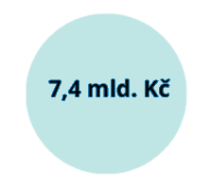
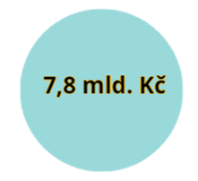
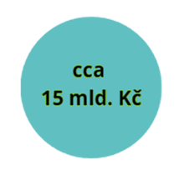
Dárcovství v Česku v roce 2022
Proč lidé darují:
Morální povinnost - darování je správná věc.
Ego - cítím se dobře, jsem uznávaný.
Sociální dynamika - daruji, protože to dělají moji známí. Chci patřit do stejného klubu.
FOMO - strach, že o něco přijdeme.
Vlastní zkušenost s tématem.
Důvěra v organizaci a její konání.
Dopad - dárce jasně vidí, jak jeho peníze pomohou.
Nastavení cílů- dárce cítí, že cílů kampaně může být dosaženo právě kvůli jeho pomoci.
Individuální
dárcovství
Firemní
dárcovství
Celkem

Slide 7
Jak komunikovat autenticky, srozumitelně a přesvědčivě

Slide 8
Značka, archetypy značky, tonalita, persony a personalizovaný obsah pro komunikaci s dárci správnými komunikačními kanály v pravý čas.

Slide 9
Program
9:30 – 9:45 Uvítání, představení, očekávání
9:45 – 10:15
Jak souvisí marketingové / fundraisingová strategie a strategie organizace Proč je strategie důležitá pro komunikaci s dárci? Zkušenosti s fundraisingovou strategií – co to je, jak u nás vypadá? Zkušenosti s marketingovou strategií - co to je, jak u nás vypadá?
10:15-12:00
Ke komu mluvíme? Personalizovaný obsah. Kde se to hodí? K čemu je to dobré? Tvorba person ve skupinách.
13:00 – 14:30
Z jaké pozice mluvíme? Značka organizace. Co je to značka? Archetyp značky? Jaký je duch vaší značky? Jaká je podstata značky? Jak nám výběr archetypu pomůže v komunikaci s dárci? Jaký archetyp reprezentuje moji značku?
14:30 -15:15
Value proposition. Strategická segmentace dárců. Segment – definice – akviziční cíl / strategie, zahřívací cíl / strategie – tranzitní cíl / strategie – value proposition. & lean canavas & dárcovské kontinuum & marketingov model see-think-do-care & marketing a obchod, KPIs, odpovědnosti
15:15 - 15:45
Komunikační kanály MKT Strategy Canvas Sociální sítě Offline Média

Slide 10
Pravidla a co budeme potřebovat
Spolupráce
Participace
Sdílení zkušeností
Respekt k času ostatních
Nic není špatně
Tiády
Facilitace
Koučování
Jazyk
Zdroje informací
Flipchart
Prezentace
Notebook
GPT chat, Claude
Ideomat.cz

Slide 11
Strategie
Jak souvisí marketingové / fundraisingová strategie a strategie organizace. Proč je strategie důležitá pro komunikaci s dárci?
Zkušenosti s fundraisingovou strategií – co to je, jak u nás vypadá? Zkušenosti s marketingovou strategií - co to je, jak u nás vypadá?

Slide 12
Skvělá služba je fajn, ale dary to nezaručí.

Slide 13
Proč potřebujeme fundraisingovou strategii?
Fundraisingová strategie poskytuje jasný směr a plán – sladění v rámci firmy
Identifikaci klíčových segmentů trhu
Způsob, jakým se produkt/služba dostává k zákazníkům
Nastavení „cenové“ politiky
Nastavení fundraisingových procesů a nástrojů
Bez jasné strategie riskujeme plýtvání omezenými zdroji (peníze, čas, lidi).

Slide 14
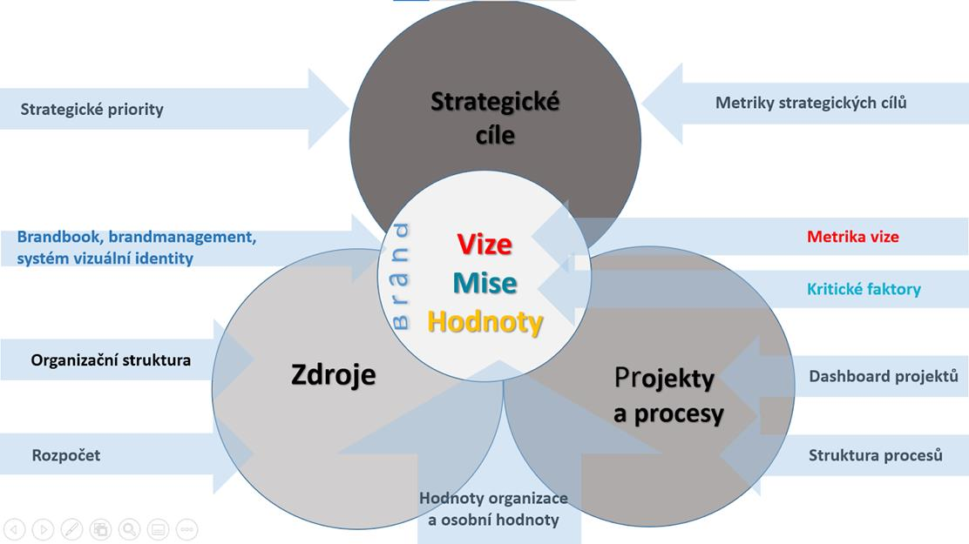
Organizace
Fundraising
Marketing
Komunikace
Obchod

Slide 15
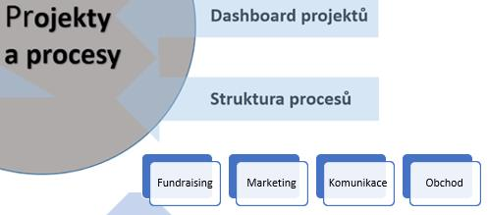

Slide 16
Kdo fundraisingovou strategii vytváří?
Zakladatel - CEO
Obchodní ředitel
Externí konzultant
Při její tvorbě často spolupracují i další klíčoví lidé, jako
Produktový manažer
Marketingový specialista
Klíčoví kolegové

Slide 17
Co si připravit dopředu?
Vizi a strategii organizace
Jasná definice produktu / služby
Základní informace o trhu, konkurenci, potřebách zákazníků
Kdo je ideální cílová skupina (ICP - ideal customer profile)
Jaká je přidaná hodnota pro zákazníka (Value Proposition)
Čím se lišíme od konkurence?
Kolik lidí bude dělat fundraising? Jaké máme zdroje? (lidé, finance, čas,..)
Jak budeme měřit úspěch? (tržby, počet zákazníků, MRR,…)

Slide 18
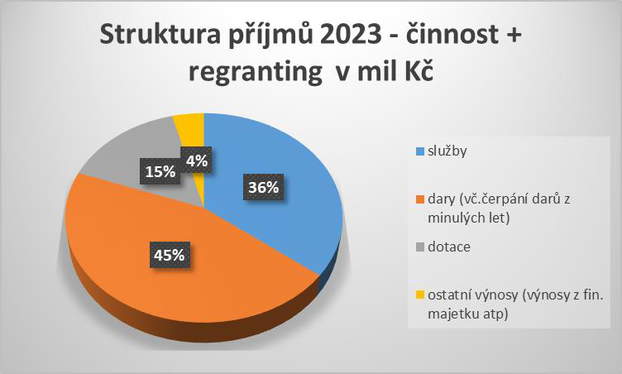

Status quo a cíle
1. Zaměření
2. Hrozby
3. Unikátní pozice

Slide 19
Strategie fundraisingu dle dárců
1. Velcí dárci
2. Firemní dárci
3. Drobní dárci
4. Mezinárodní nadace a granty

Slide 20

Strategické cíle fundraisingu
pro roky 2025–2028
200+ VELKÝCH DÁRCŮ
20+ FIREMNÍCH PARTNERŮ
NAD 50 TIS.KČ
NAD 500 TIS. KČ
(nyní 60)
(nyní 8: Strabag, Iveco, Škoda, KB,
Nestle, Amrest, Kofola, Curaprox )
1000+ PRAVIDELNÝCH
EFEKTIVNÍ, PROFESIONÁLNÍ,
DROBNÝCH DÁRCŮ
MOTIVOVANÝ, FR TÝM
(nyní 112)
(2 noví fundraiseři)
17

Slide 21
Ke komu mluvíme?
Kdo je náš zákazník?
1. Klienti
2. Dárci
3. …

Slide 22
Kdo je náš zákazník (Ideal Customer Profile)?
Jaký konkrétní problém zákazníkovi řešíme (Pain)?
Jakou hodnotu zákazníkovi přinášíme (Value proposition)?
Proč zákazník kupuje právě od nás (Unique selling point)?

Slide 23
Ke komu mluvíme?
Identita
Preference
Persona
Kontext

Slide 24
Co je potřeba znát?
Kdo rozhoduje o daru
Jaká jsou kritéria rozhodování
Má dárce urgenci – proč by měl koupit teď
Jak aktuálně dárce řeší problém
Má dárce připravený budget
Jaké dokumenty či schvalovací procesy musí dárce projít
Jaké jsou typické námitky

Slide 25

Persona je fiktivní, ale detailně popsaný profil reprezentující typického zákazníka nebo uživatele, který zahrnuje jeho demografické údaje, potřeby, motivace, cíle, chování a případně i problémy, aby pomohl lépe porozumět cílové skupině a vytvořit efektivní strategie jak prodat produkty či služby.

Slide 26
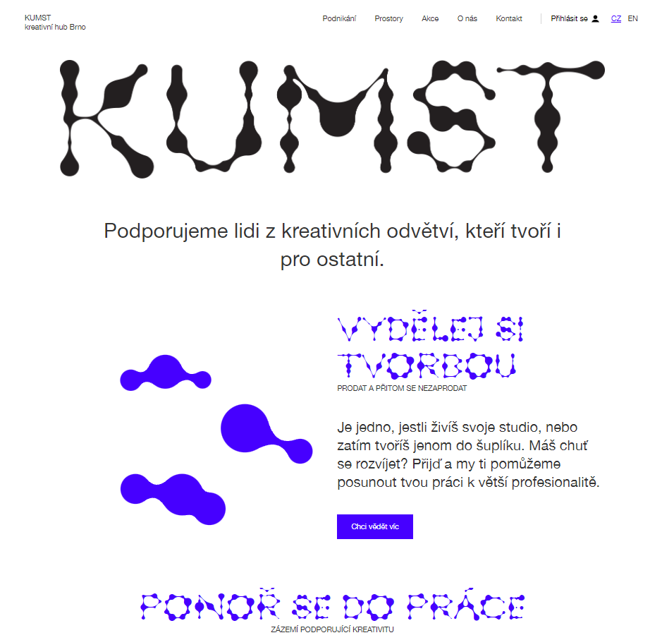

Slide 27
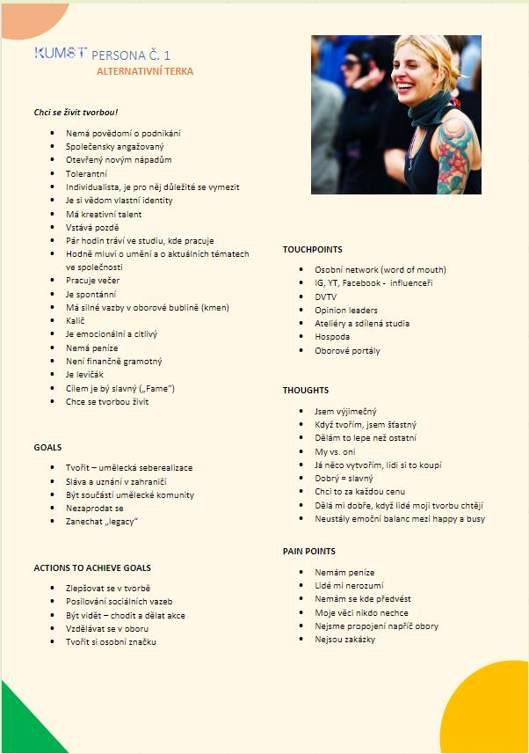
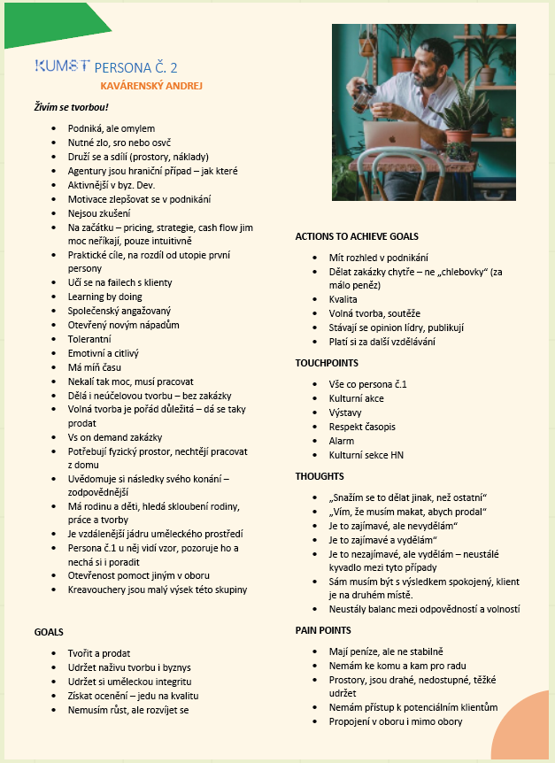

Slide 28
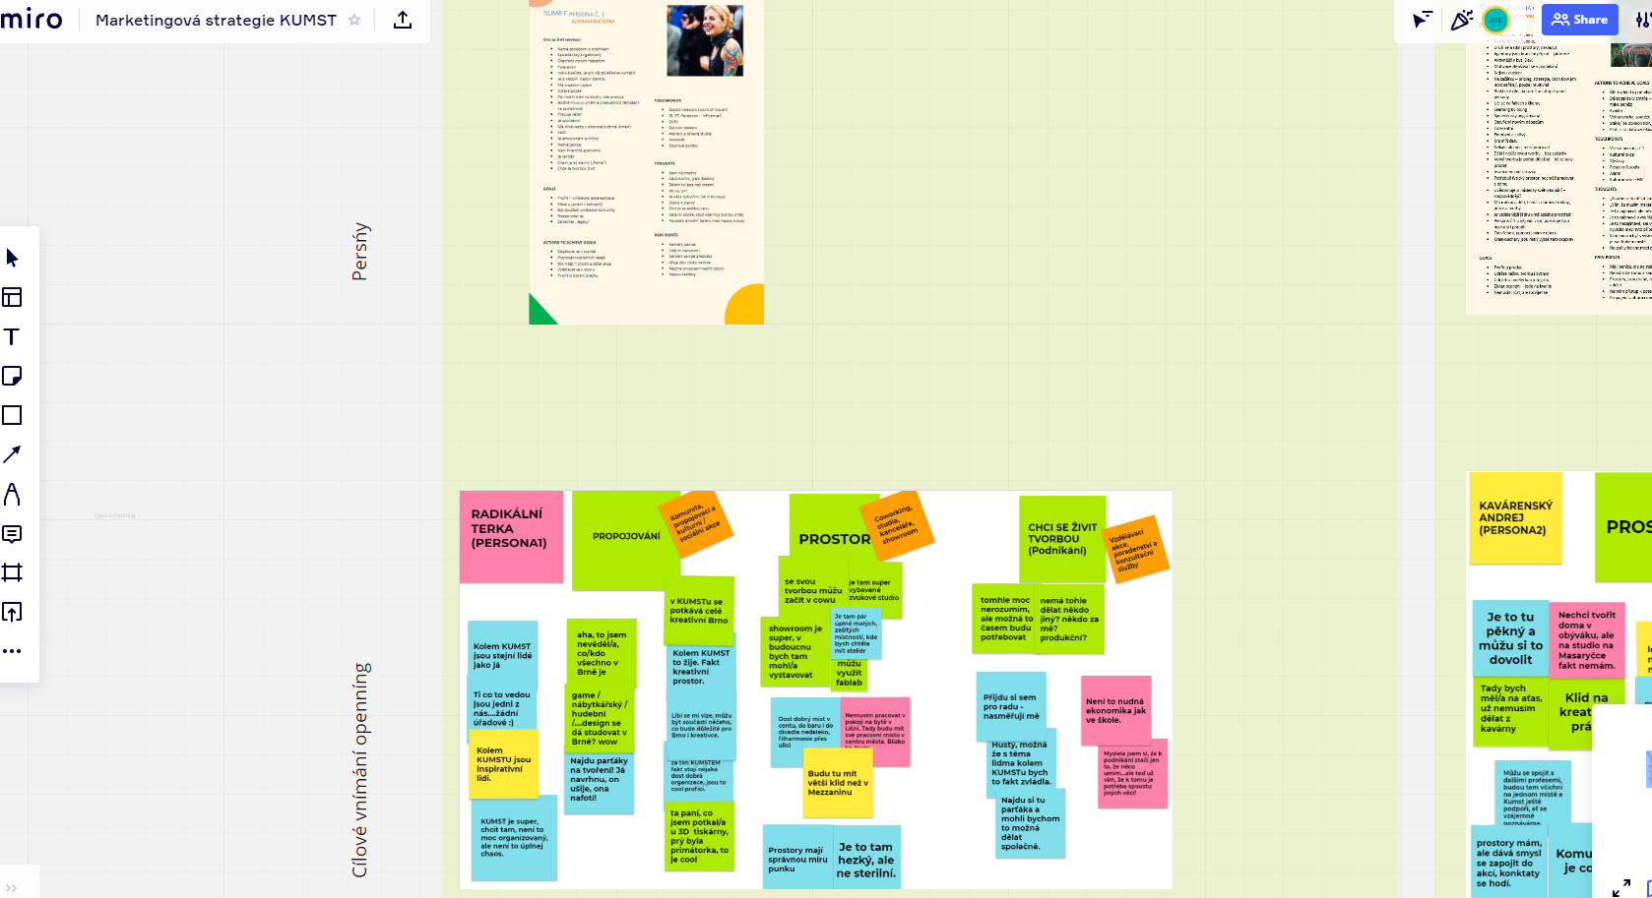

Slide 29
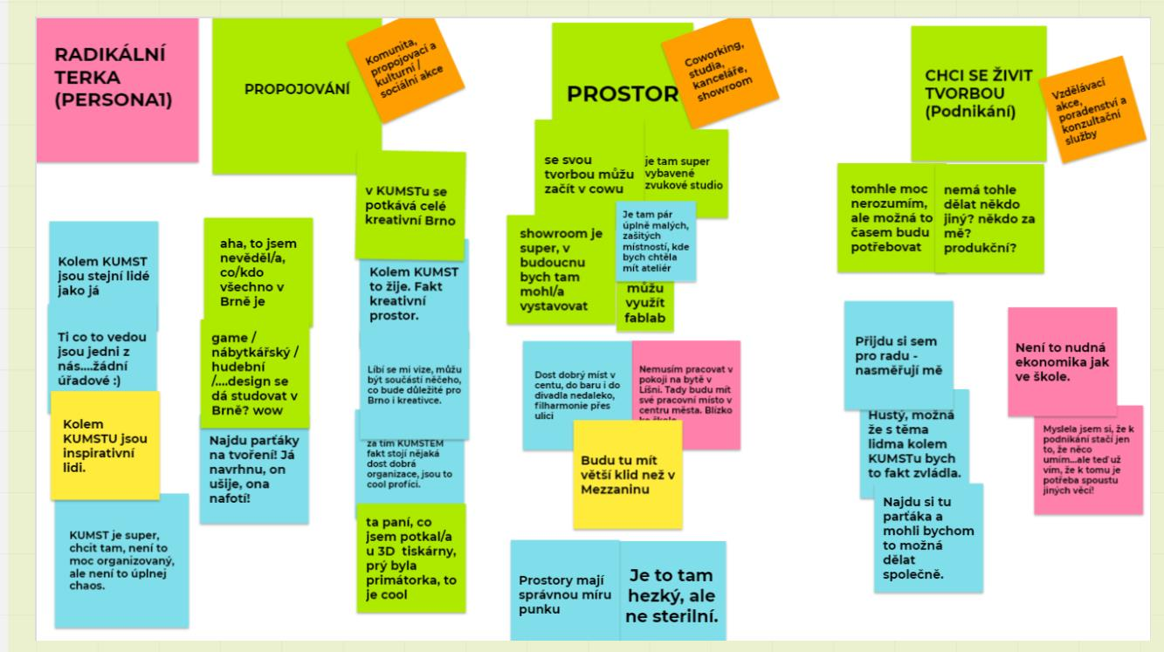

Slide 30
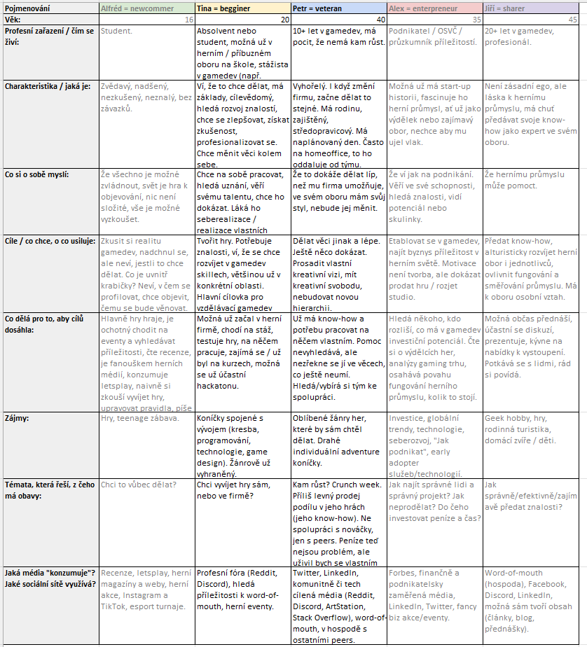

Slide 31
Metody sběru informací
Strukturované rozhovory
Focus groups
Digitální stopa

Slide 32
workshop persony 1
Ke komu mluvíš?
Věk:
Profesní zařazení / Čím se živí:
Charakteristika / Jaký/á je:
Co si o sobě myslí:
Cíle / Co chce, o co usiluje:
Co dělá pro to, aby cílů dosáhl/a:
Zájmy:
Témata, která řeší, z čeho má obavy:
Jaká média "konzumuje"? Jaké sociální sítě využívá?:

Slide 33
Značka organizace, archetyp značky
Identita
Preference
Persona
Kontext

Slide 34
Značka je jedinečná identita, která určuje, jak ji vnímají zákazníci – zahrnuje hodnoty, vizuální prvky a způsob komunikace. Archetyp značky jí dodává osobnost a emocionální hloubku, aby oslovila cílové publikum autentickým způsobem.
Identita a archetyp vytvářejí společně konzistentní a zapamatovatelný příběh, který zákazníky přitahuje a buduje loajalitu.

Slide 35
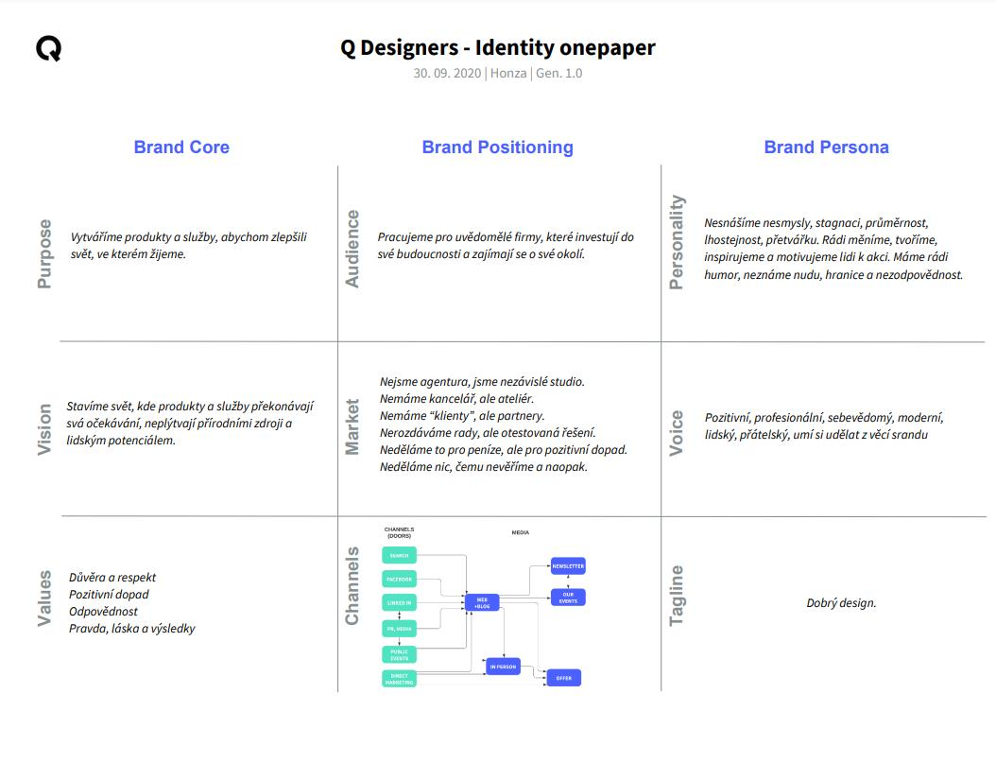

Slide 36
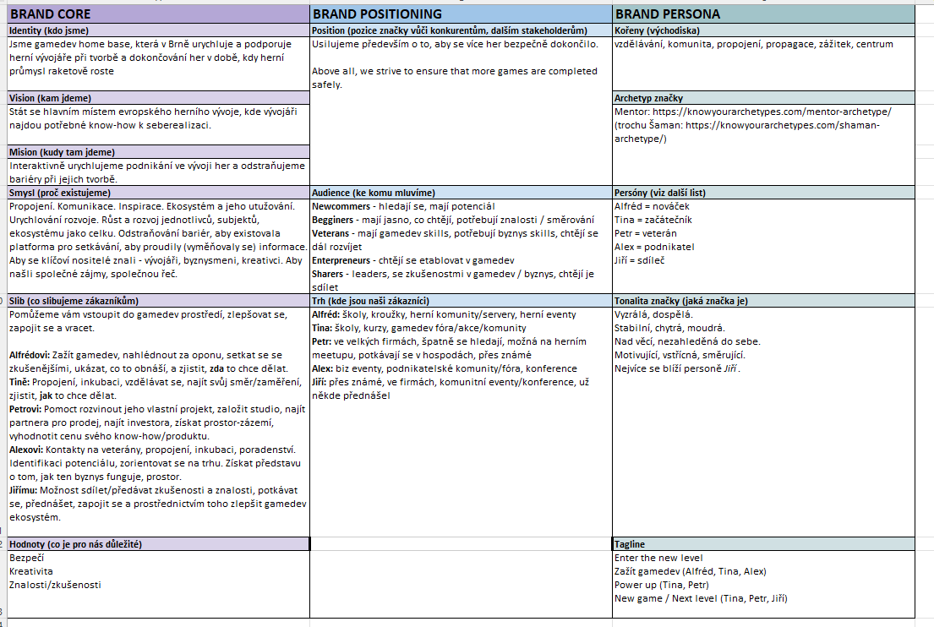

Slide 37
Archetyp značky je její symbolická osobnost, která vychází z univerzálních lidských vzorců chování a emocí, aby vytvořila hlubší emocionální spojení se zákazníky.

Slide 38
1919 Carl Jung poprvé použil v jednom ze svých děl slovoarchetyp.
Pro značky mohou být stejně tak užitečné. V čem?
návod, pomůcka
pomáhají vysvětlit tonalitu komunikace
Archetypy mohou být nápomocné na dvou úrovních:
Pokud víte, který z archetypů ve vaší cílové skupině převažuje (= kdo u vás nakupuje) a přizpůsobíte tomu svou značku, bude pro vaše zákazníky snažší s vámi navázat emoční spojení.
Nebo archetyp využijete při budování „osobnosti“ a komunikace své značky.
A jak na to?
Převezmete jednu z archetypálních rolí. Začnete se prostě chovat jako hrdina, neviňátko nebo mudrc …

Slide 39
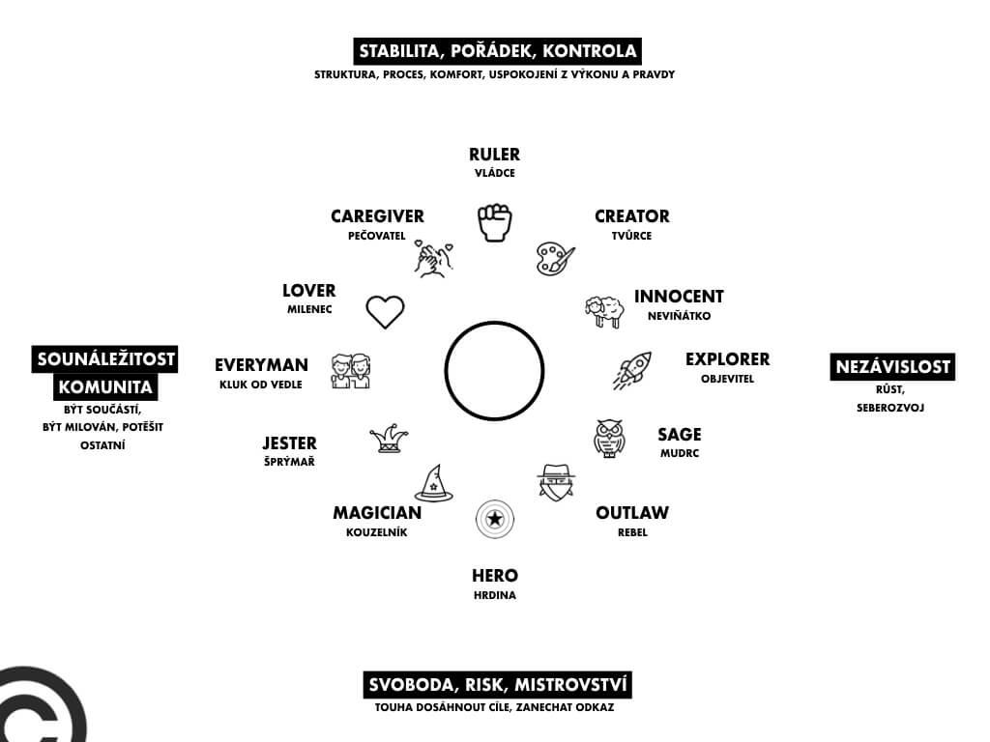

Slide 40
Tvůrce – ten vytváří něco nového, jeho silnou stránkou jsou inovace
Pečovatel – rád a dobře se stará o druhé, chrání je, nabízí skvělý servis
Vládce – je určen k tomu, aby řídil ostatní
Klaun – stará se o tom, aby nám bylo fajn
Jeden z nás – kluk nebo holka odvedle, který je v pohodě a nezkazí žádnou zábavu
Milenec – rozdává lásku a potěšení, s ním se cítíte součástí rodiny, komunity
Hrdina – chová se odvážně a statečně, u něj se nemusíme bát
Psanec – rebel do morku kosti, poruší každé pravidlo a není s ním nikdy nuda, vzrušení je jeho druhé jméno
Kouzelník – dokáže nemožné, změnit cokoli, proměnit cokoli, cílí na vaše sny, ukazuje, jaké by to mohlo být, pokud….
Neviňátko – uchovává víru v čistotu a nevinnost, nabízí štěstí a naplnění
Objevitel – podobně jako Tvůrce, jen ne vždy dotahuje věci do konce, je trochu mimoň, ale když s něčím přijde, stojí to za to
Mudrc – snaží se pochopit svět, problém a vás

Slide 41
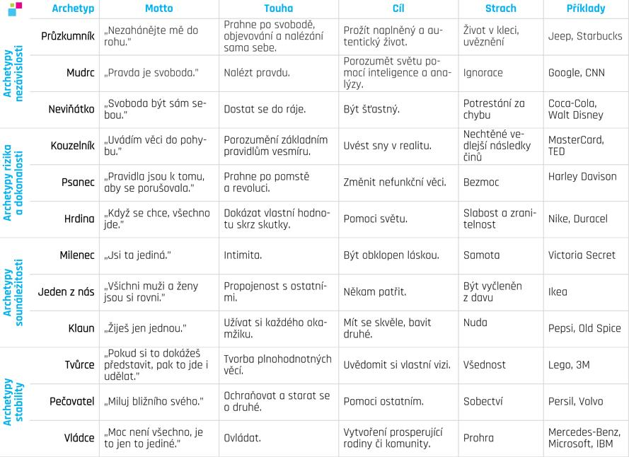

Slide 42

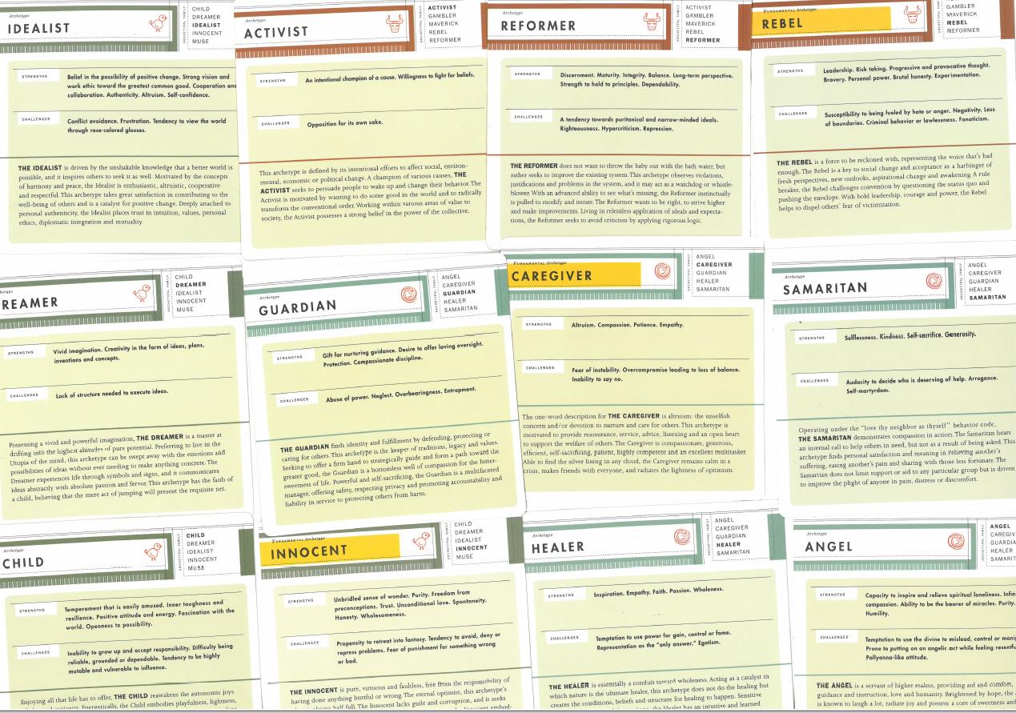

Slide 43
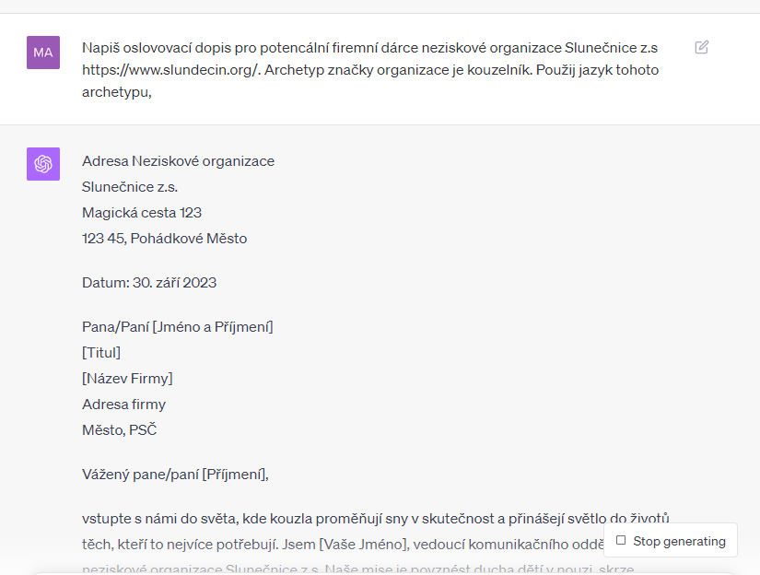

Slide 44
workshop archetypy 1
Kdo jsi?

Slide 45
workshop archetypy 2
Víš kdo jsi. Víš kdo je tvůj zákazník. Co mu říkáš? Jak chceš, aby tě vnímal?

Slide 46
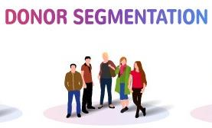
Segmentace dárců

Slide 47
Přesnější cílení fundraisingvých a marketingových aktivit
Vyšší návratnost investic
Lepší prioritizace fundraisingovýchpříležitostí
Přizpůsobení produktu/služby konkrétním potřebám
Hlubší porozumění zákazníkovi
Efektivnější reporting a analýza

Slide 48
Value proposition. Strategická segmentace dárců
Identita
Preference
Persona
Kontext

Slide 49
Strategická segmentace dárců
Jak nejlépe vytipovat, prozkoumat, oslovit a získat potenciální dárce a jak s nimi dále rozvíjet vztah a vzájemnou důvěru?
Přístup k
Value
Práce s
segmentu
proposition
akvizičním
Akviziční cíl
Zahřívací cíl
Tranzitní cíl
prostorem

Slide 50
Strategická segmentace dárců
Value
proposition
Vyjádření jedinečné hodnoty, kterou produkt
přináší zákazníkům. Co je ta ideální změna,
kterou chceme tímto produktem způsobit?
Proč dárci
Vlastní
Důvěra v
Mohu pomoci
Morální
Ego
Protože známí
FOMO
zkušenost s
organizaci a
Dopad
dosáhnout
darují?
povinnost
tématem.
její konání.
cílů

Slide 51
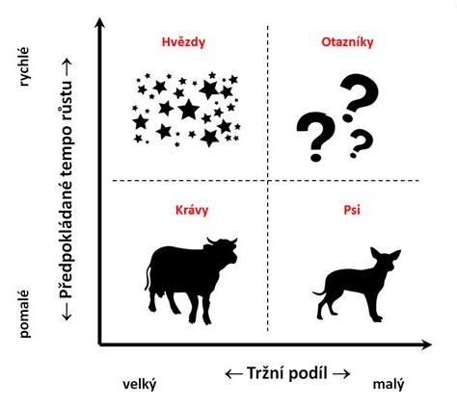
Segmentace stávajících dárců

Slide 52
Strategická segmentace: Typy fundraisingu dle dárců
1. Velcí dárci
2. Firemní dárci
3. Drobní dárci
4. Mezinárodní nadace a granty

Slide 53
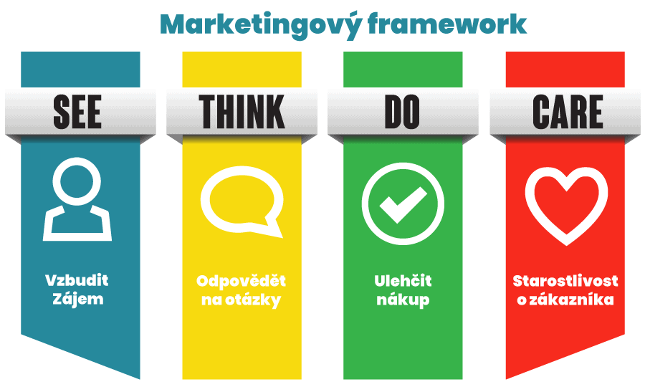

Slide 54
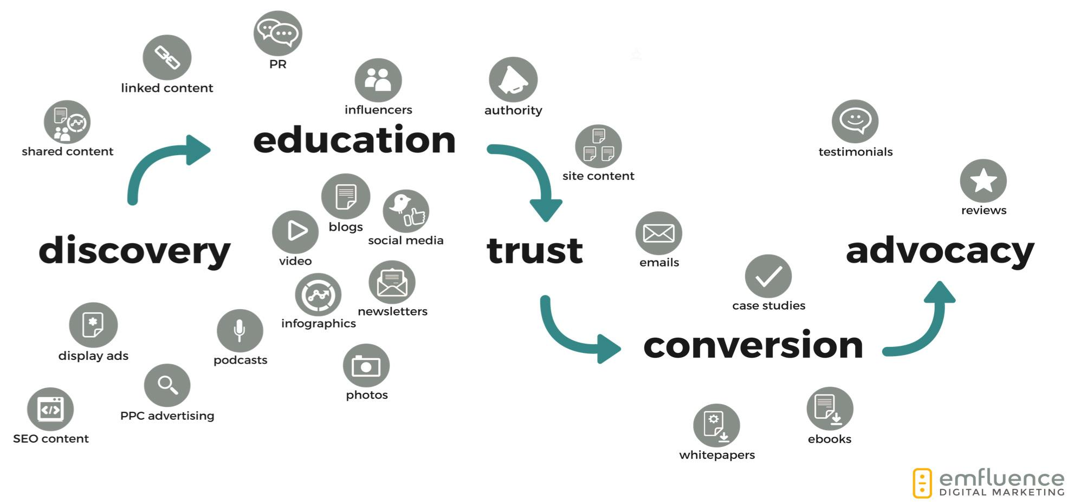
KAMPANĚ
MAILY
TELEFUNDRAISING
OSOBNÍ SETKÁNÍ

Slide 55
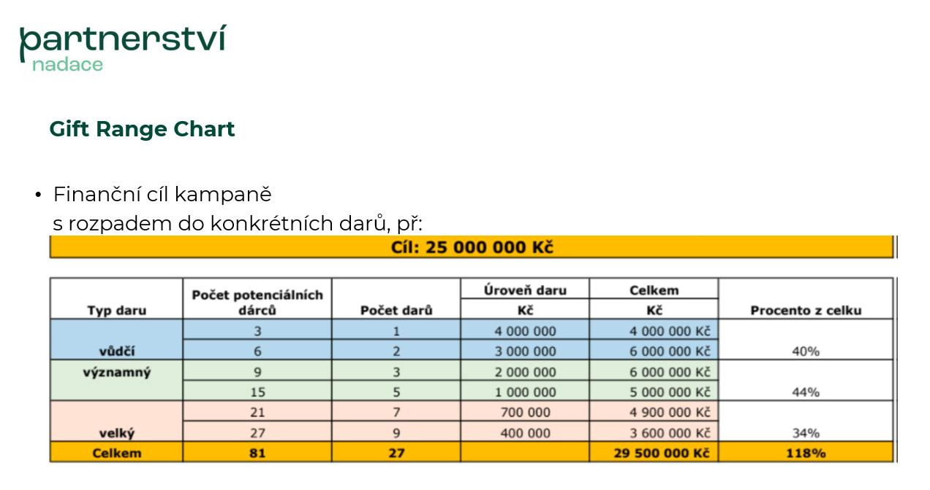

Slide 56
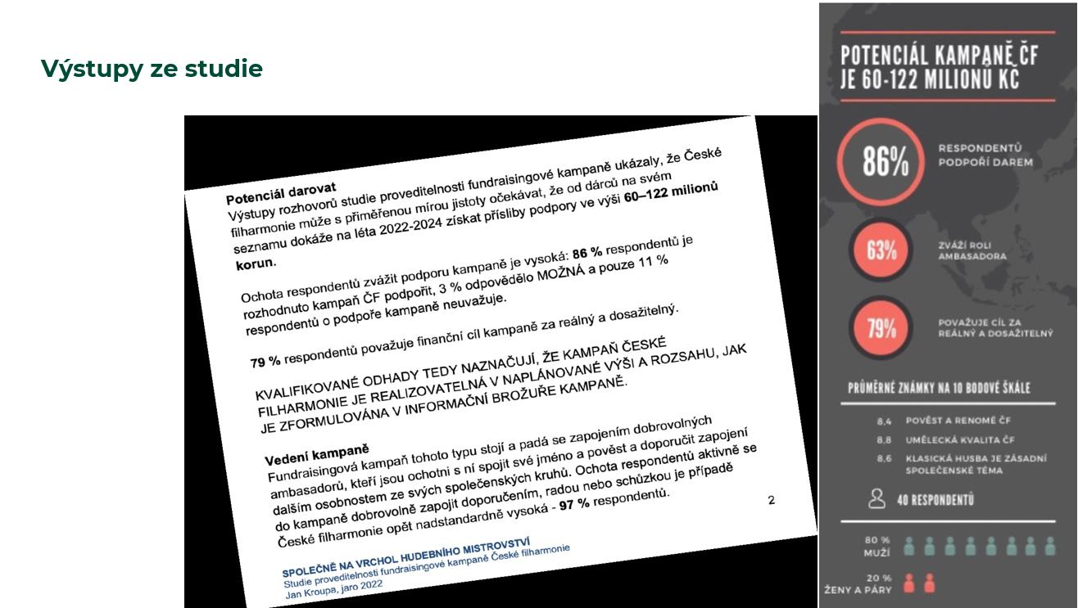

Slide 57
Neprodávám produkt ale řeším problém
Nevysvětluj jak skvělý máš produkt
Zjisti problém zákazníka a ukaž jak ho umíš vyřešit
Když nemá zákazník problém, tak ho vytvoř
Neukazuj co zákazníka nezajímá
Neprodávej na první schůzce – buduj důvěru
Ptej se a poslouchej
Mluv jazykem zákazníka, ne funkcemi produktu

Slide 58
workshop lean canavas
Jakou hodnotu_komu_nabízíš?

Slide 59
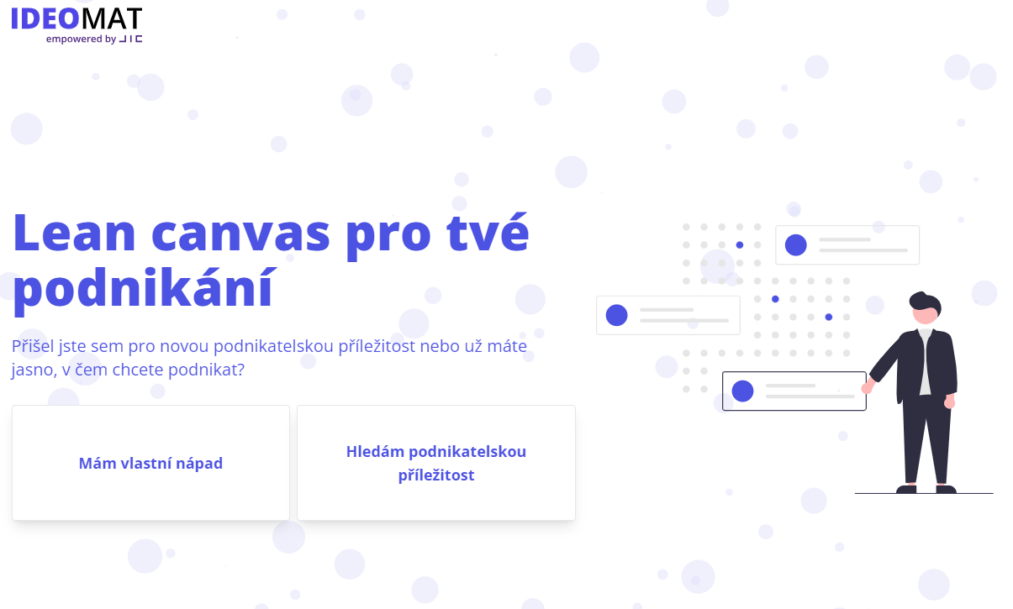

Slide 60
Komunikační kanály. MKT Strategy Canvas. Sociální sítě. Offline. Média. Word of mouth. A FR.
Identita
Preference
Persona
Kontext

Slide 61
Typy kanálů nebo přístupů, kterými můžeš dárce získávat:
Co to znamená
Kategorie
Příklady
(jednoduše)
Influence
využití vlivu, značky nebo
vztahy, osobní značka,
podcasty, komunita,
komunity
ambasadoři
founder brand
Paid
placená reklama
přímé zaplacení prostoru
Google Ads, retargeting,
nebo propagace
sponzoring
cold calling, cold
Outbound
aktivní oslovování
sami kontaktujete lidi
outreach, ABM (account-
based marketing)
tvoříš obsah, který
blog, newsletter, SEO,
Content
obsahový marketing
přitahuje lidi
články, kniha
technické / produktové
free tools, aplikace,
Engineering
něco zdarma, co láká lidi
prvky
webové nástroje

Slide 62
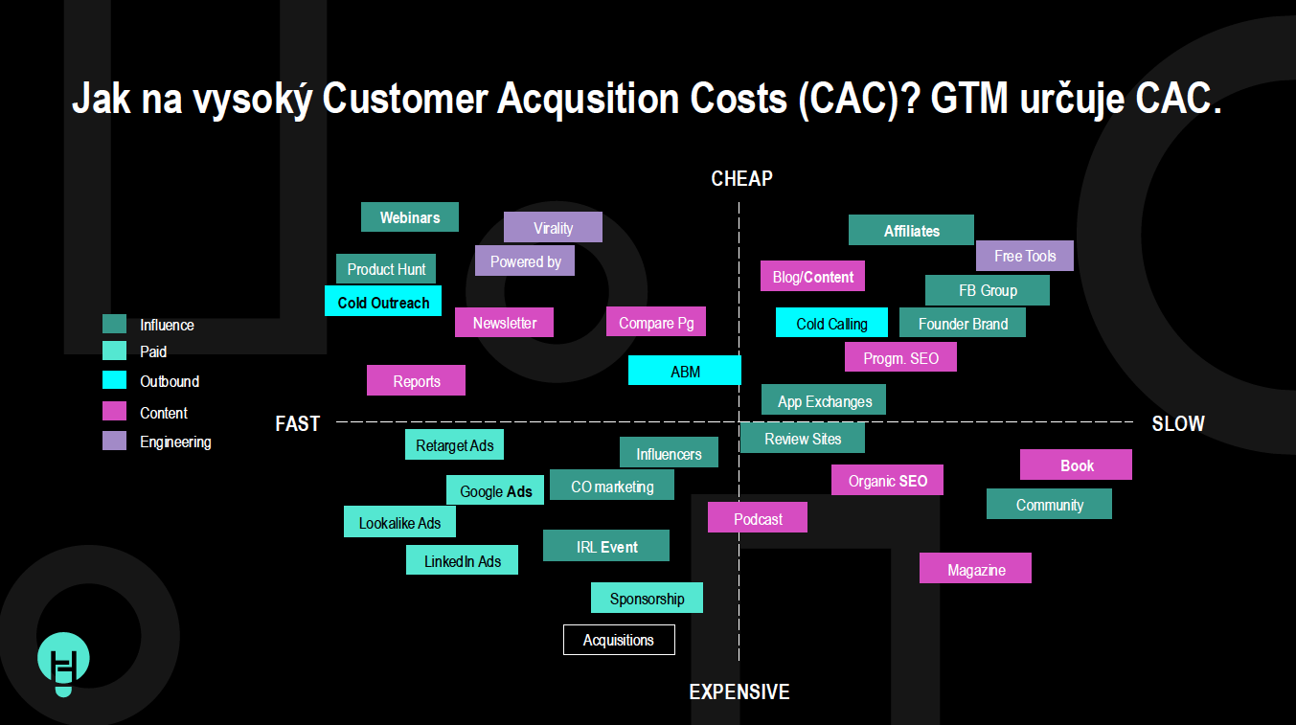
Zdroj: Petr Zelenka

Slide 63
MKT Strategy Canavas_STDC
Služba / skupina služeb pro daný segment zákazníků / skupina
Vím kdo jsem
Vím co bych asi chtěl
Vím co potřebuji od …
Mám zákaznickou zkušenost s ...
služeb relevantní z pohledu daného archetypu značky
(See)
(Think)
(Do)
(Care)
Publikum
Potřeby a touhy
Po čem touží
Po čem touží
Po čem touží
Po čem touží
Value proposition
Proč by mělo zaujmout
Proč by měl zvažovat
Proč by měl koupit
Proč by měl koupit
Klíčová sdělení
Základ komunikační kampaně
Základ komunikační kampaně
Základ komunikační kampaně
Základ komunikační kampaně
Obsahová strategie
Web/socky/blog/PR
Web/socky/blog/PR
Web/socky/blog/PR
Web/socky/blog/PR
Formát obsahu
články/video/podcast/…
články/video/podcast/…
články/video/podcast/…
články/video/podcast/…
Brand awarness
Upoutat pozornost
Vzbudit zájem
N/A
N/A
Marketingová strategie
Brand building
N/A
N/A
Budovat důvěru
Budovat vztah
Vzbudit touhu mít opakovaně /
Lead generation
Upoutat pozornost
Vzbudit zájem
Vzbudit touhu mít
zapojit se
Prioritní nástroje/konkrétní
Prioritní nástroje/konkrétní
Prioritní nástroje/konkrétní
Online
kanály
kanály
kanály
Prioritní nástroje/konkrétní kanály
Prioritní nástroje/konkrétní
Prioritní nástroje/konkrétní
Prioritní nástroje/konkrétní
Offline
kanály
kanály
kanály
Prioritní nástroje/konkrétní kanály
Nástroje a kanály
Prioritní nástroje/konkrétní
Prioritní nástroje/konkrétní
Prioritní nástroje/konkrétní
Eventy
kanály
kanály
kanály
Prioritní nástroje/konkrétní kanály
Prioritní nástroje/konkrétní
Prioritní nástroje/konkrétní
Prioritní nástroje/konkrétní
Face2Face
kanály
kanály
kanály
Prioritní nástroje/konkrétní kanály
Prioritní nástroje/konkrétní
Prioritní nástroje/konkrétní
Prioritní nástroje/konkrétní
Media relations
kanály
kanály
kanály
Prioritní nástroje/konkrétní kanály
Měření
Metriky
Jak změřím
Jak změřím
Jak změřím
Jak změřím
Zdroj
Kde najdu data
Kde najdu data
Kde najdu data
Kde najdu data
©JIC, Michal Veselý

Slide 64
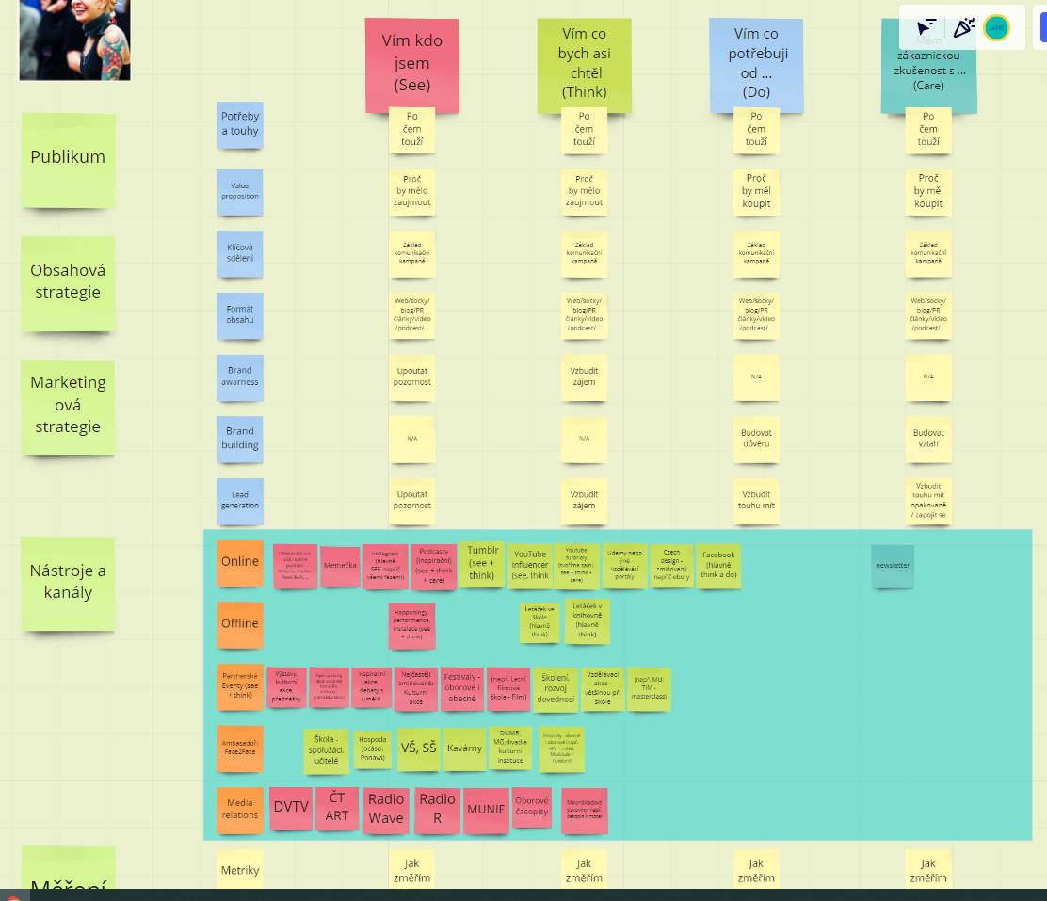

Slide 65
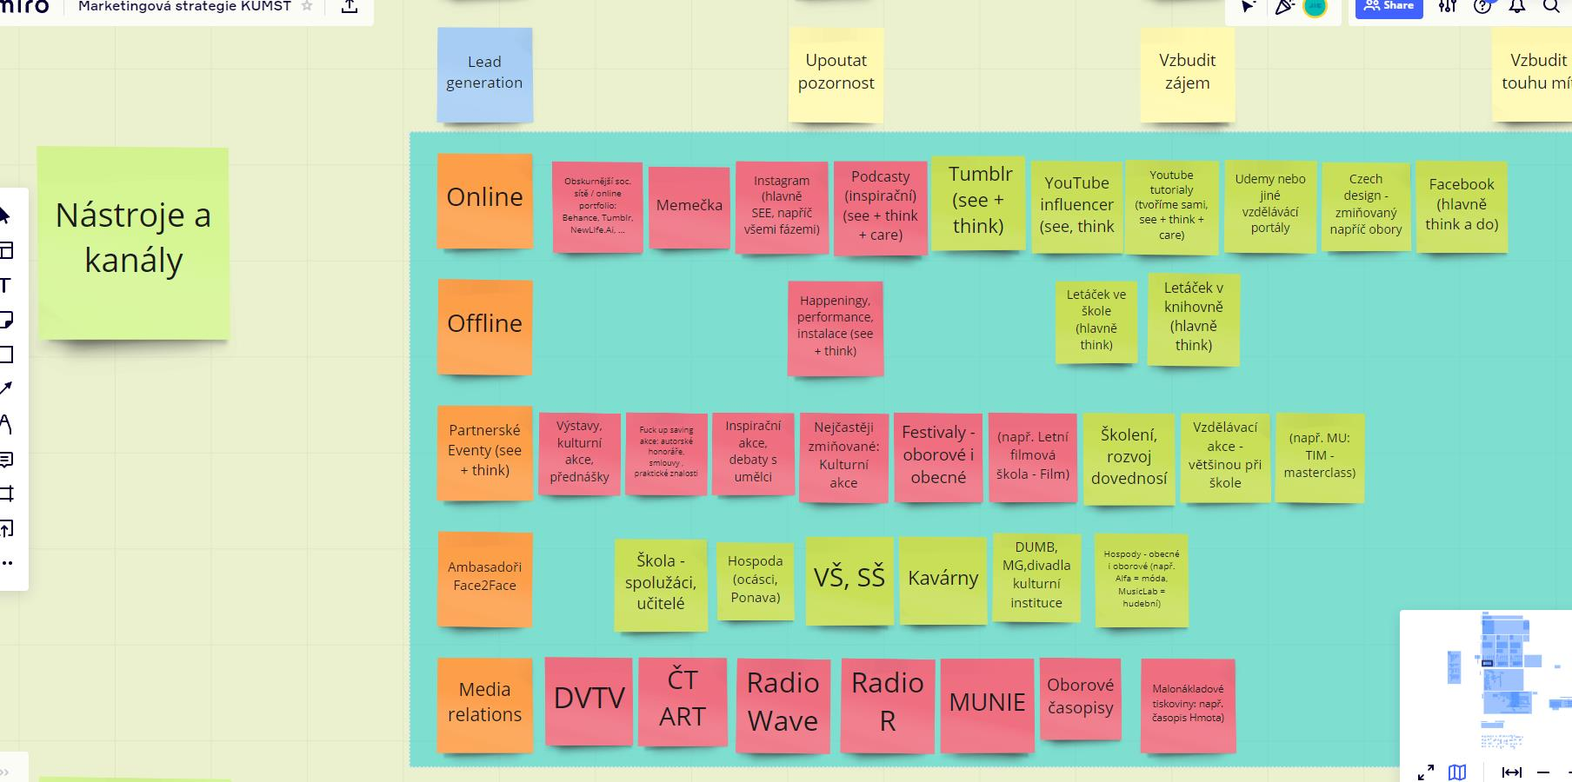

Slide 66
Komunikační strategie

Slide 67
Podporujeme lidi v rozvoji podnikání, které může měnit svět.

Slide 68
TG podle brandu
everymen
hero
sage
Lidi s touhou podnikat, lidi s podnikatelským projektem a ty, kteří chtějí zjistit, co všechno podnikání obnáší.
Pro firmy a startupy, které se chtějí rozvíjet, růst a expandovat do zahraničí.
Lidi, kteří hledají smysl v podnikání, majitele firem, kteří řeší efektivitu, výkonnost,,ziskovost nebo řízení finančních zdrojů.
Value proposition
Value proposition
Value proposition
Pojď něco dělat. Staň se tvůrcem svého života.
Jdeme s tebou do neznáma a podporujeme tě.
Společně jdeme do hloubky a hledáme příčinu problému a jeho řešení.
segmentace
studenti, začínající
segmentace
zavedení
segmentace
šampioni

Slide 69
Archetyp
Tržní segmenty
Persony
Šampioni
Václav
Sage
(šéf firmy s globálními ambicemi)
Luboš
(50 let, zakladatel firmy, vizionář)
Rostoucí
Michal
Hero
(30-45 let, zakladatel firmy nebo C-level management)
Fast track
Petr
Začínající
(27 let, zajímají ho technologie, chce být úspěšným startupistou)
Nadějní
Vlaďka
(aktivní studentka s podnikatelským nápadem, 23 let VŠ)
Everyman
Studenti
Petr
(18 let na gymnáziu)

Slide 70
Newsle
Archetyp
Segment
Sociální sítě
Media relations
tter
…
Síť
Obsah
Forma
Média
Obsah
…
…
Sage
Šampioni
…
…
…
…
…
Rostoucí
• Rozhovory s inspirativními
…
…
Spotify
klienty JICtalk
• Podcast
Advanced
…
Hero
Začínající
•
CzechCrunch
…
• eventy
• eventy #startuji, #mámnápad,
•
Ihned.cz
Facebook
• naši klienti (rituály startupů)
#chcipodnikat
•
Oborová
•
success
• aktuálně z podnikavosti
• mikrosucces stories
média
stories
…
• teaser na JICblog
•
Mladý
podnikatelů
podnikatel
a startupistů
•
Czechsight
• success stories (rozhovory se
• youtube kanál – seznam videí
Nadějní
YouTube
startupisty a podnikavými lidmi)
JICfluencer
• rady pro podnikavce a startupisty
• záznamy z webinářů
(s týmem Podnikavosti JIC)
•
výsledky
soutěží
•
ZVUT
•
mladí
zaJIC
Everyman
• z našich akcí pro studenty
•
Magazín M
podnikavci
• publikace, které čteme
• video: imagová videa (listování
•
FabLab
•
Mendelu
Studenti
• inspirativní startupisti s krátkým
knihou, vyplněný lean canvas,
•
VFU
Instagram a
příběhem v popisu (teaser na
atraktivní pasáž naší akce)
•
Czechsight
Instastories
JICfluencera)
• fotky: detailní záběry (obálka
• teasery pro začínající podnikatele
knihy, část leancanvasu), fotky
(jak začít podnikat, jak najít svůj
z cest a konferencí
talent, lean canvas)

Slide 71
Segment
Archetyp
Persony
Naše eventy a vzdělávací akce
Individuální podpora
Šampioni
…
…
Rostoucí
#podnikám
#mámnápad
Začínající
Hero
chci podnikat a mám jasný záměr (ale
early)
#chcipodnikat
Nadějní
Mentorská hodinka
chci podnikat, ale nevím s čím (chybí
#startuji
jasný záměr, jen oblast)
Studenti
Vlaďka, aktivní studentka s
podnikatelským nápadem, 23 let VŠ
#student: Prázdninová škola podnikání
Everyman
#student: vzdělávací akce
#student: Soutěž podnikatelských nápadů
#student: Nová generace
Petr, 18 let, aktivní student gymnázia

Slide 72
workshop obsah
Navrhněte pomocí GPT chat pro vybranou personu atraktivní sdělení do vybraného komunikačního kanálu, které odpovídá archetypu vaší značky a u potenciálního dárce vzpudí pozornost/zaujme/přiměje darovat/přiměje darovat opakovaně.

Slide 73
Fundraisingová strategie
01
02
03
04
Vím kdo jsem
Vím ke komu
Vím zda a co o
Vím, co na
já
mluvím
mě ví, co už
něho působilo
jsem mu řek a
a jak
co neřekl

Slide 74

Značka, archetypy, persony
Obchodní plán
Marketingový plán
TREFA
Komunikační plán

Slide 75
Fundraisingový plán a práce s dárci – metriky

Slide 76
Počet nových dárců
Výnosy z FR MRR/ARR
Průměrná velikost daru (Average Deal Size)
Konverzní poměr z leadů na dárce
Počet schůzek/demonstrací produktu
Produktivita fundraiserů (počet uzavřených obchodů za měsíc/čtvrtletí)
Průměrná délka obchodního / FR cyklu
Náklady na akvizici dárce (CAC)
Podíl na trhu (Market Share) nebo penetrace vybraného segment
Míra retence dárců (Customer Retention)
NPS (Net Promoter Score) – spokojenost dárců

Slide 77
Proč dělat pipeline review?
Přesnější předpověď darů (forecast)
Lepší plánování kapacit, priorit a zdrojů
Včasná identifikace rizik a problémových obchodů
Zrychlení dárcovského cyklu – obchody se nezasekávají
Zvýšení konverze díky lepšímu řízení dalších kroků
Jasný přehled o aktivitách fundraiserů a prioritách
Pomáhá fundraiserů mzaměřit se na nejreálnější a nejhodnotnější příležitosti
Podpora rozvoje fundraiserů – sdílení zkušeností, mentoring, zpětná vazba
Posiluje disciplínu v CRM a práci s daty
Validace a zpřesnění obchodní strategie – ukazuje, co v reálu funguje

Slide 78
Na co se ptát při pipeline review?
Proč si myslíš, že tento zákazník skutečně koupí právě od nás?
A proč koupí/daruje právě teď?
Jaký zákazníkův problém řešíme a jaké to má dopady na jeho byznys?
Kdo všechno na straně zákazníka rozhoduje?
Jaká je přibližná velikost obchodu? Kdy čekáš, že obchod uzavřeš?
Jaká je aktuální fáze obchodu?
Co přesně je potřeba udělat, aby se obchod posunul dál do další fáze?
Na jaké kroky ze strany zákazníka teď čekáme?
Vidíš v tomto obchodě nějaká rizika? Co ho může zastavit?
Existují konkurenti, kteří jsou aktuálně v kontaktu se zákazníkem? Jaké
mají výhody?
Jaké konkrétní kroky máš nyní naplánované a do kdy?
Jaký další krok potřebujeme od zákazníka, aby se obchod posunul?
Jak ti mohu pomoci já nebo kolegové v týmu? Potřebuješ nějakou
podporu?
Jaká je tvoje jistota (0–100 %), že tento obchod skutečně uzavřeš?
Proč jsi obchod umístil právě do této fáze pipeline (např. negotiation)?

Slide 79
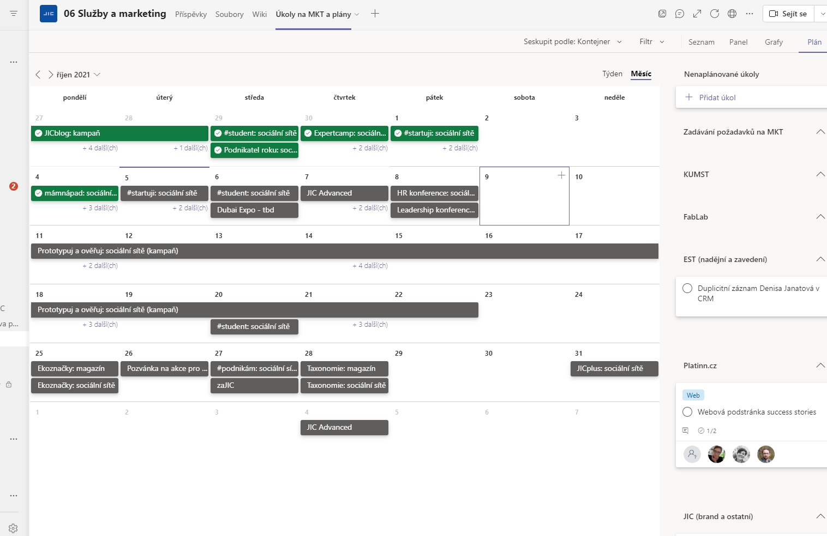


Slide 80
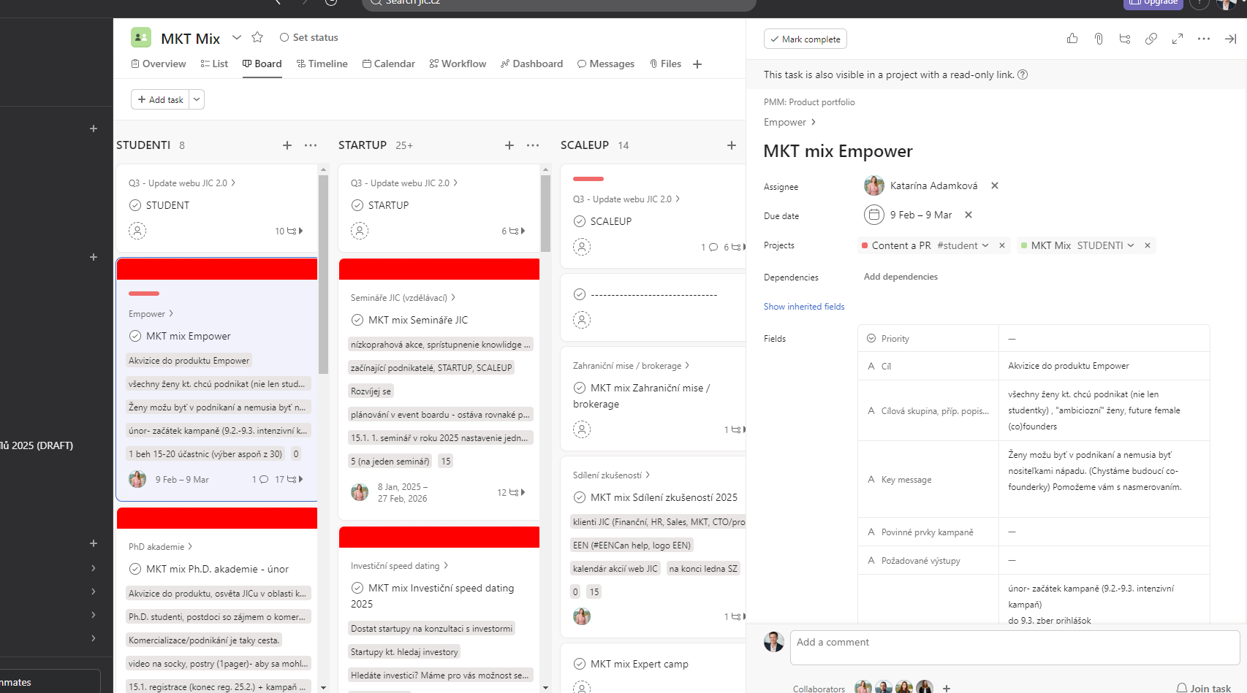



Slide 81
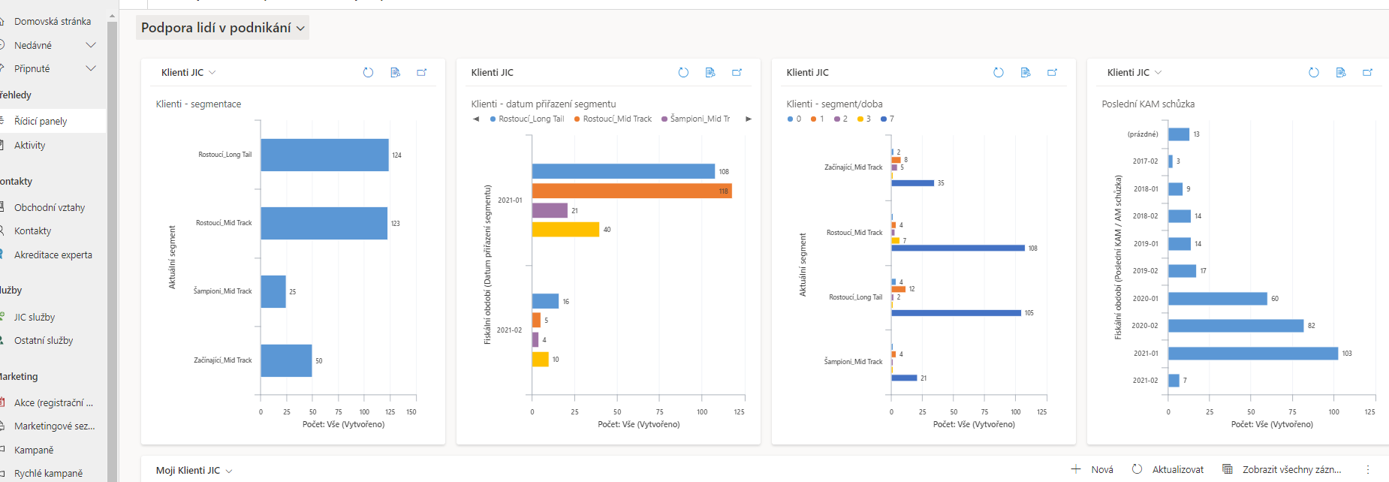



Slide 82
Klíičové dovednosti dobrého fundraising stratéga

Slide 83
1️⃣ Porozumění dárcům
Znát potřeby a motivace cílové skupiny – pochopit, proč lidé nebo firmy dávají, co je inspiruje a čeho se obávají.
Porozumění značce a poslání organizace – jasně chápat, za čím organizace stojí, a umět to přenést do příběhů, které rezonují.
Cesta dárce (customer journey) – rozumět procesu, kterým dárce prochází od prvního kontaktu po dlouhodobé zapojení.
SEE–THINK–DO–CARE – přizpůsobit komunikaci tomu, v jaké fázi vztahu se dárce nachází: od zaujmutí, přes zvažování, po akci a péči.

Slide 84
2️⃣ Strategie a komunikace
Komunikační plán – efektivně volit kanály, sdělení i načasování, aby každá interakce dávala smysl a posilovala vztah.
Marketingové a obchodní dovednosti – využívat principy z byznysu: segmentaci, storytelling, lead nurturing i měření výkonu.
Ptejte se dárců – discovery mindset – mluvte s lidmi, naslouchejte jim, zkoumejte jejich motivace i bariéry.

Slide 85
Leadership a kultura 3️⃣
Nastavujte ambiciózní, ale reálné cíle – fundraising je maraton, ne sprint.
Nebojte se přiznat chybu a udělat změny – agilita a reflexe jsou známky síly, ne slabosti.
Buďte konkrétní při dávání zpětné vazby – pomáhá to růstu celého týmu i posunu kampaní.
Pipeline – pravidelně revidujte – udržujte přehled o kontaktech, příležitostech a stavu vztahů s dárci.

Slide 86
4️⃣ Spolupráce a jednoduchost
Mluvte spolu – rozdílný pohled je v pořádku, důležité je společné porozumění cílům.
Jakákoliv metodika je lepší než žádná – vyberte si systém, který vám pomůže udržet strukturu a rytmus.
Zaměřte se na dárce, ne na produkt – fundraising není o tom, co nabízíte, ale o tom, co společně měníte.
Měřte a vyhodnocujte – data nejsou hrozba, ale kompas. Držte vše jednoduché – složitost zabíjí tah na branku. Pravidelně trénujte fundraisingové dovednosti – stejně jako v obchodě, i zde rozhoduje trénink, disciplína a autenticita.

Slide 87

Fundraising
Marketing
Komunikace
Obchod
Strategie
Michal Veselý
Značka
www.linkedin.com/in/michalvesely
Identita

